Slide 1

Umgebungslärmkartierung Stufe 4 an Hauptverkehrsstraßen in Sachsen-Anhalt
Gemeinde Biederitz
<Präsentator>

Slide 2

Gemeinde
Biederitz
Inhalt
Grundlagen der Lärmkartierung
Änderungen zur 3. Runde
Kartierungsergebnis der Gemeinde Biederitz
EU-Einwohnerstatistik
Ausblick auf die durchzuführende Lärmaktionsplanung bis 18.07.2024

Slide 3
Gemeinde
Biederitz
1. Grundlagen Lärmkartierung
Rechtliche Grundlagen
Gesetzliche Regelungen
Rechtliche Vorgaben
Bundes-Immissionsschutzgesetz
Richtlinie 2002/49/EG des Europäischen Parlaments und des Rates über die Bewertung und Bekämpfung von Umgebungslärm
Gesetz zur Umsetzung der EG-Richtlinie
34.BImSchV
Bekanntmachung der Berechnungsverfahren BUB
Pflicht der Lärmkartierung wird in § 47 c BImSchG sowie in der 34. BImSchV geregelt
Kartierungspflichtig:
  Ballungsräume (>100.000 Einwohner)
  Hauptverkehrsstraßen mit 3 Mio. Kfz/Jahr
  Haupteisenbahnstrecken (30.000 Züge/Jahr)
  Großflughäfen (50.000 Bewegungen/Jahr)
Zuständigkeiten:
  Ballungsräume, Großflughäfen, Hauptverkehrsstraße: Gemeinden
  Haupteisenbahnstrecke: Eisenbahn-Bundesamt

Slide 4
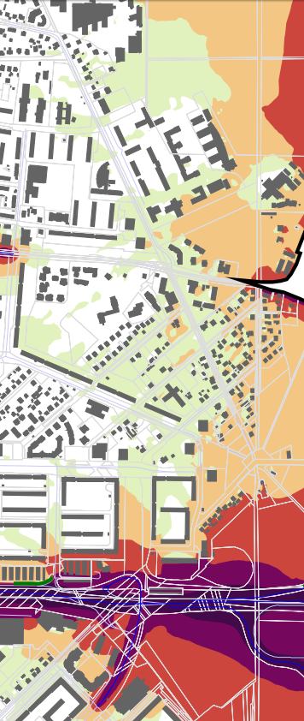
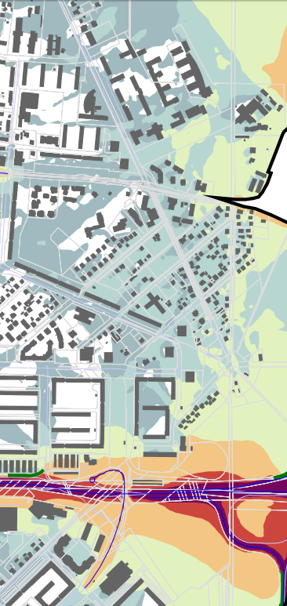
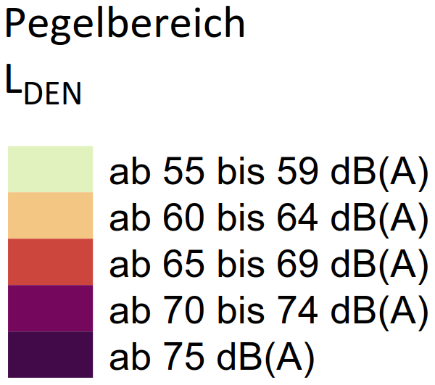
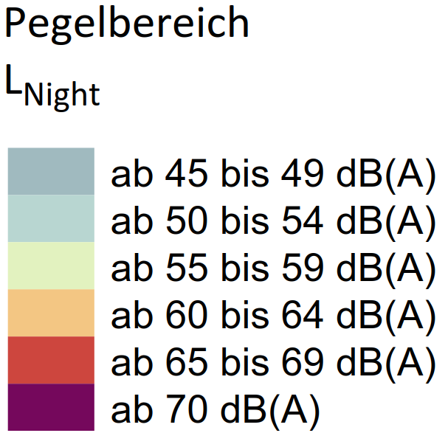
Gemeinde
Biederitz
LDEN
LNight
LDEN
LNight
Lärmkarten
Graphische Darstellung der Lärmsituation
Darstellung der Lärmbelastung für einen 24-Stunden-Zeitraum (LDEN) und für die Nacht (22:00-06:00 Uhr) (LNight)

Slide 5
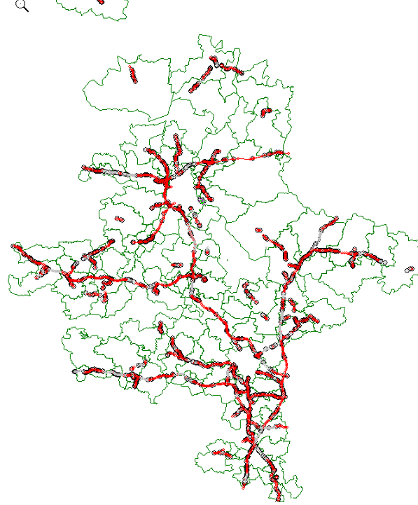
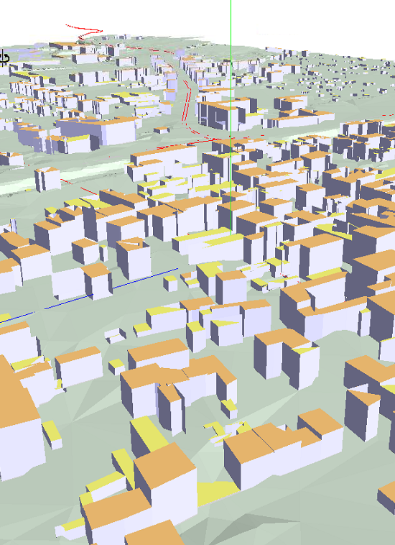
Gemeinde
Biederitz
1. Grundlagen Lärmkartierung
Datengrundlage zur Berechnung der Lärmkarten
Georeferenzierte Lage der Straßen
Lärmschutzbauwerke (Wand/Wall)
Verkehrsmengen unterteilt in 4 Fahrzeug-Klassen (Pkw/Lkw/Leicht Lkw/Motorräder)
Geschwindigkeiten
Knotenpunkte (Ampeln/Kreisverkehre)
Oberflächen/ Straßenbeläge
Brücken und Tunnel
Digitales Geländemodell (DGM)
Gebäudemodell
Informationen über Anzahl der Einwohner je Gebäude
Informationen über die Anzahl von Schulen und Krankenhäuser
Gemeindegrenzen

Slide 6
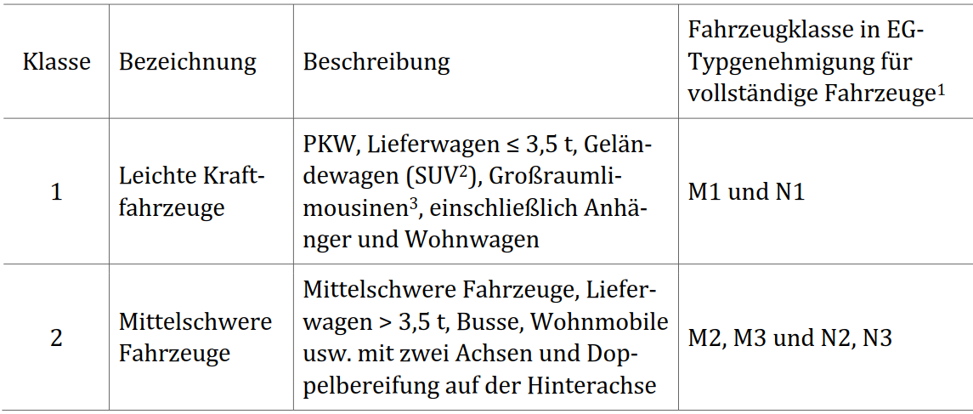
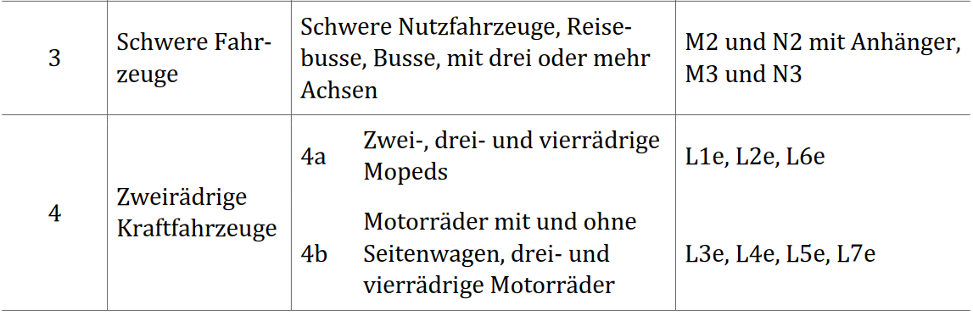
2. Änderungen zur 3. Runde
Gemeinde
Biederitz
Verkehrsaufkommen
Detaillierte Aufteilung des Verkehrs gemäß BUB in 4 Fahrzeugklassen
Datengrundlage der bundesweiten Straßenverkehrszählung (SVZ) des Bundes und der Länder
Pandemiebedingte Verschiebung der SVZ 2020 -> Verwendung der Daten SVZ 2015 mit Hochrechnung auf das Bezugsjahr 2019

Slide 7
Gemeinde
Biederitz
2. Änderungen zur 3. Runde
Änderung der Berechnungsvorschrift VBUS BUB
Ziel der Änderung: Anwendung einer europaweiten einheitlichen Berechnungsgrundlage
Detaillierte Eingabe
  Erstmalig Berücksichtigung von Zuschlägen für Ampelkreuzungen und Kreisverkehre
  Differenzierte Zu- und Abschläge für unterschiedliche Fahrbahndeckschichten in unterschiedlichen Geschwindigkeitsbereichen
  Änderungen in der Schallausbreitungsberechnung (u.a. der Bodenabsorption)
Fazit: Durch die Änderung der Berechnungsvorschrift wird die Lärmkartierung komplexer und eine Vergleichbarkeit mit den Ergebnissen der Lärmkartierung 2017 ist nicht mehr gegeben

Slide 8
Gemeinde
Biederitz
2. Änderungen zur 3. Runde
Informationen zu „Gesundheitsschädlichen Auswirkungen und Lärmkrankheiten
Ergänzende Angaben zur Gefahr von ischämischen Herzerkrankungen, starker Schlafstörungen und erheblichen Belästigungen
Grundlage: sog. Dosis-Wirkungskurven (Statistische Untersuchungen)
Ziel: Verbesserung der Aussagekraft der Belastetenzahlen

Slide 9
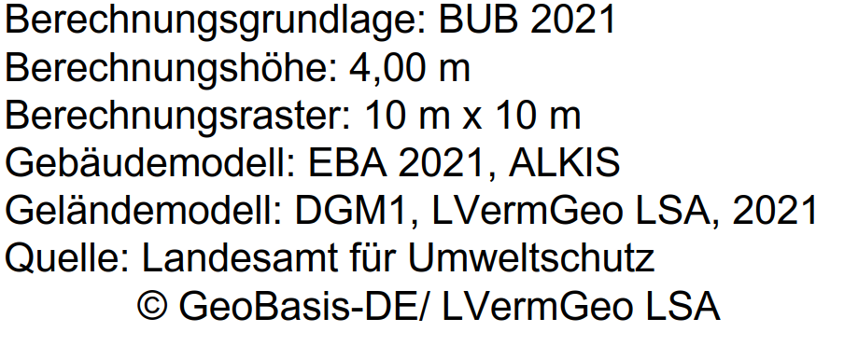
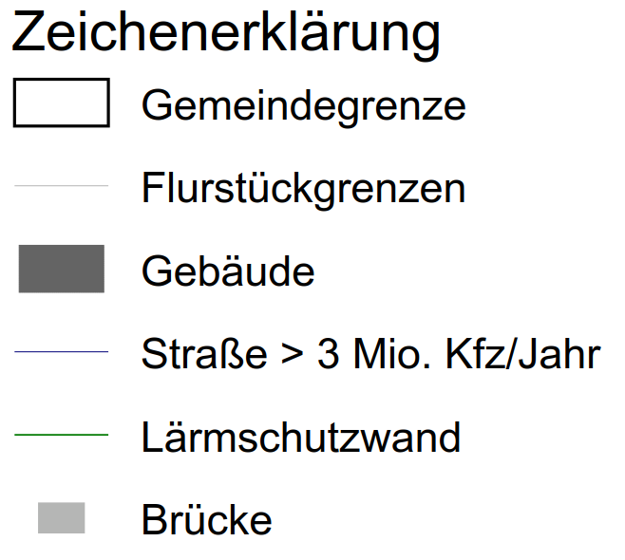
Gemeinde
Biederitz
3. KARtierungsErGEBNIS Der Gemeinde Biederitz
Eckdaten
Erläuterungen zu Strategischen Lärmkarten
Einwohner | XX
Kartierte Hauptverkehrsstraßen | B1, B184
Kartierungsumfang/Gesamtlänge | 8,28 km
Hinweis: In der Lärmkartierung werden ausschließlich Hauptverkehrsstraßen mit einer Verkehrsbelegung von mehr als 3 Mio Kfz/Jahr berücksichtigt. Dies entspricht einer durchschnittlichen täglichen Verkehrsstärke (DTV) in Höhe von 8.200 Kfz/Tag

Slide 10
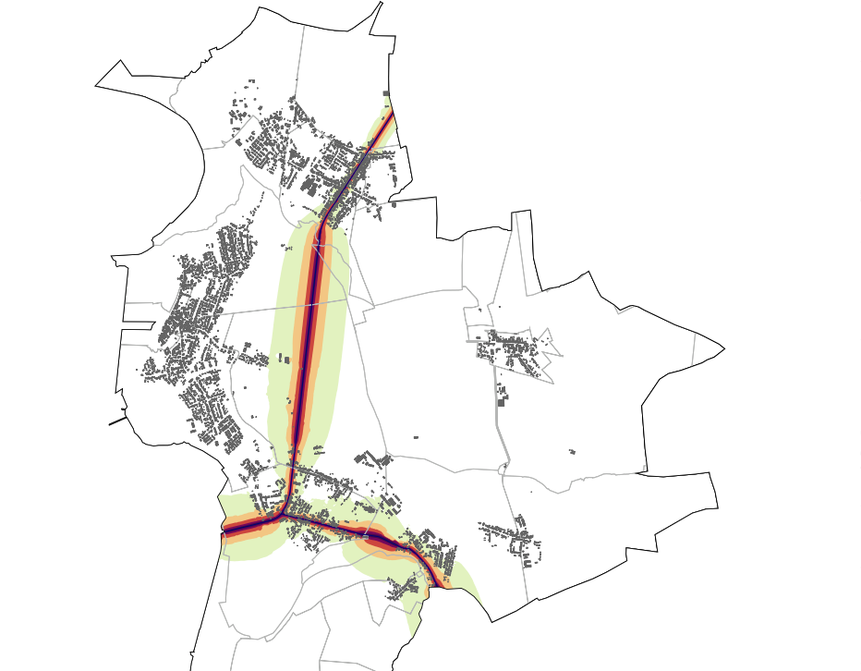


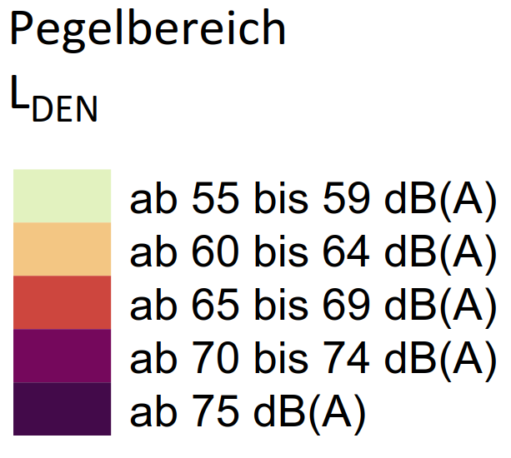
Gemeinde
Biederitz
3. KARtierungsErGEBNIS L_{DEN} Der Gemeinde Biederitz

Slide 11
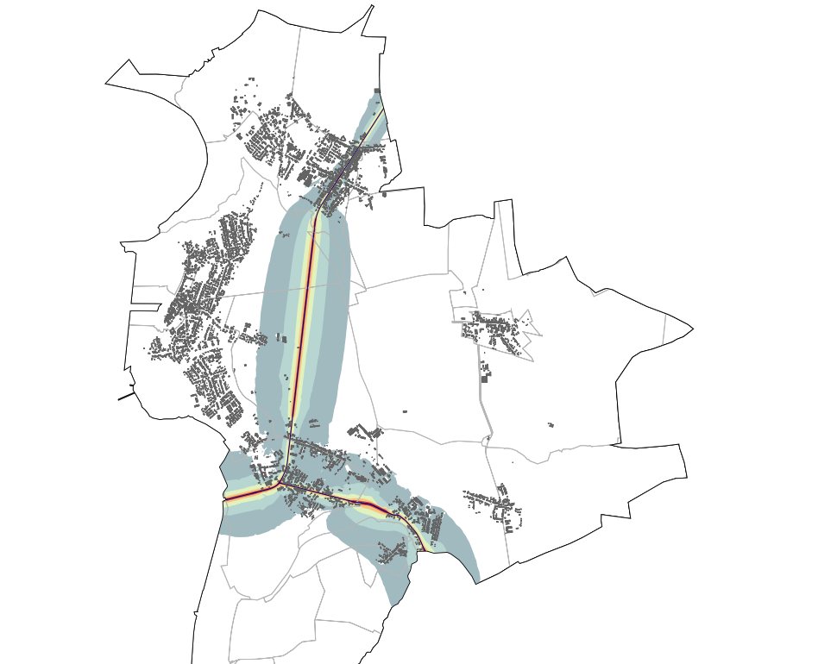
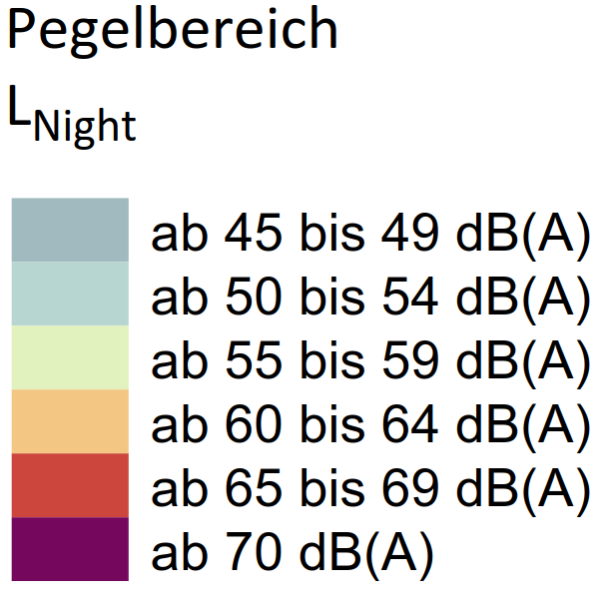
Gemeinde
Biederitz
3. KARtierungsErGEBNIS L_{Night} Der Gemeinde Biederitz

Slide 12
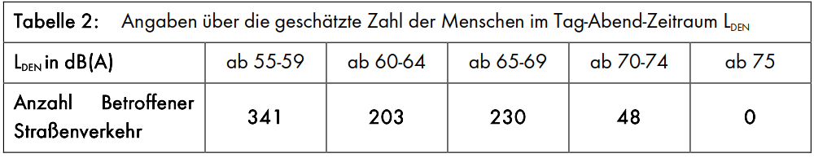
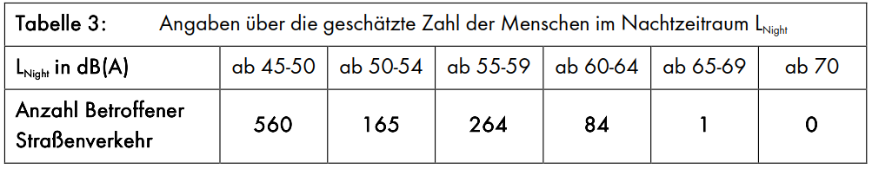
Gemeinde
Biederitz
4. EU-Einwohnerstatistik der Gemeinde Biederitz

Slide 13
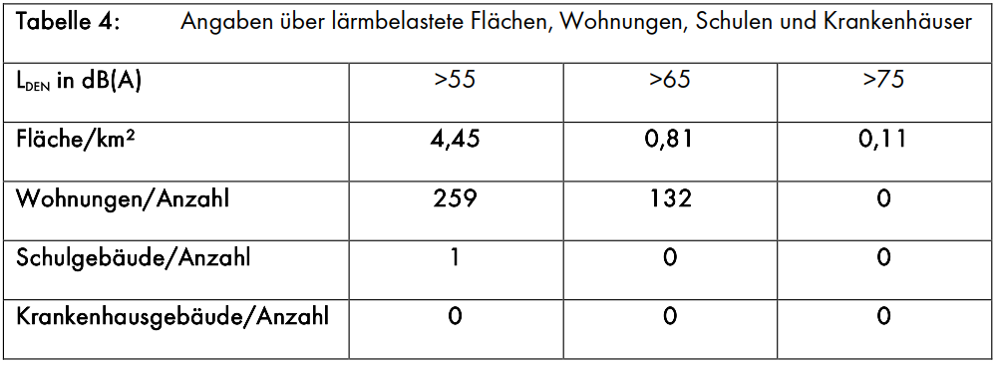
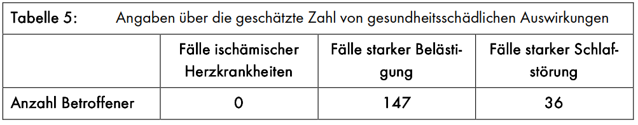
4. EU-Einwohnerstatistik der Gemeinde Biederitz
Gemeinde
Biederitz

Slide 14
5. Ausblick auf die durchzuführende Lärmaktionsplanung bis 18.07.2024
Gemeinde
Biederitz
Bisherige Verfahrenspraxis
Städte/Gemeinden prüfen Aufstellung eines Lärmaktionsplanes, wenn es betroffene Einwohner gibt, die im Nachtzeitraum Lärmeinwirkungen von L_{Night} > 55 dB(A) ausgesetzt sind
  Ergebnis Lärmkartierung (3. Stufe): 51 Einwohner mit L_{Night} > 55 dB(A)
  Ergebnis aktuelle Lärmkartierung (4. Stufe): 349 Einwohner mit L_{Night} > 55 dB(A)
Neue Verfahrensweise in der 4. Stufe
Aufgrund eines Urteils des EuGH gegenüber dem Mitgliedsstaat Portugal besteht nunmehr für jede lärmkartierungspflichtige Stadt/Gemeinde die Verpflichtung – losgelöst von den ermittelten Einwohnerbetroffenheiten – einen Lärmaktionsplan aufzustellen
Konsequenzen für die Gemeinde Biederitz
Gemeinde ist unter Beachtung der vorliegenden Lärmkartierungsergebnisse zur fristgerechten Aufstellung eines Lärmaktionsplanes bis zum 18.07.2024 verpflichtet. In der 3. Stufe wurde der erstellte Bericht über die Lärmkartierung seitens des Umweltbundesamtes nicht an die EU-Kommission weitergeleitet. Auf die zugrunde liegenden Gründe ist im aktuellen Lärmaktionsplan einzugehen.

Slide 15
5. Ausblick auf die durchzuführende Lärmaktionsplanung bis 18.07.2024
Gemeinde
Biederitz
Sicherstellung der Mitwirkungsmöglichkeit der Öffentlichkeit an der Ausarbeitung des Lärmaktionsplanes nach § 47 d Abs.3 BImSchG
Vorstufe
vorliegende Vorstellung der Lärmkartierungsergebnisse ist Bestandteil der Öffentlichkeitsinformation und -beteiligung bei der Ausarbeitung des Lärmaktionsplanes
alle Lärmkartierungsergebnisse sowie eine interaktive Lärmkarte können auf der Internetsite des Landesamtes für Umweltschutz eingesehen werden
1. Stufe
Unterrichtung der Öffentlichkeit über Lärmaktionsplanaufstellung (Darstellung der Veranlassung, allgemeine Ziele und Zwecke der Planung, sich unterscheidende Vorschläge zur Lärmminderung und deren Auswirkungen) in geeigneter Weise (z. B. Presse, Internet, öffentliche Veranstaltungen u.a.) i.V.m. der Möglichkeit eigene Vorschläge einzubringen
2. Stufe
Aufstellung des Planentwurfes i.V.m. öffentlicher Bekanntmachung (z. B. Internet; Bekanntmachung im lokalen Amtsblatt wird empfohlen)
Gelegenheit zur Äußerung zum Planentwurf durch Auslegung (4 Wochen) und 2 weitere Wochen Äußerungsfrist

